Slide 1
Математика
Сьогодні
Урок
№16
Цифри. Десятковий запис натуральних чисел

Slide 2
Сьогодні
Записуємо в зошиті
24.06.2023
Цифри. Десятковий запис натуральних чисел

Slide 3
Сьогодні
24.06.2023
Перевірка домашнього завдання
14.•• Установіть закономірність, на основі якої складено запис, і вкажіть три наступних числа:
1) 2, 4, 6, 8, …
2) 7, 11, 15, 19, …
3) 5, 6, 8, 9, 11, 12, 14, …
10, 12, 14
23, 27, 31
15, 17, 18
Підручник.
Сторінка
8

Slide 4
Сьогодні
24.06.2023
Перевірка домашнього завдання
18. Маса палиці Котигорошка дорівнює 60 пудів, а маса
його шаблі у 12 разів менша. Яка загальна маса палиці
та шаблі Котигорошка?
Розв'язання
60 : 12 = 5 (пудів) – маса шаблі;
60 + 5 = 65 (пудів)
Відповідь: 65 пудів загальна маса палиці
та шаблі Котигорошка.
Підручник.
Сторінка
8

Slide 5
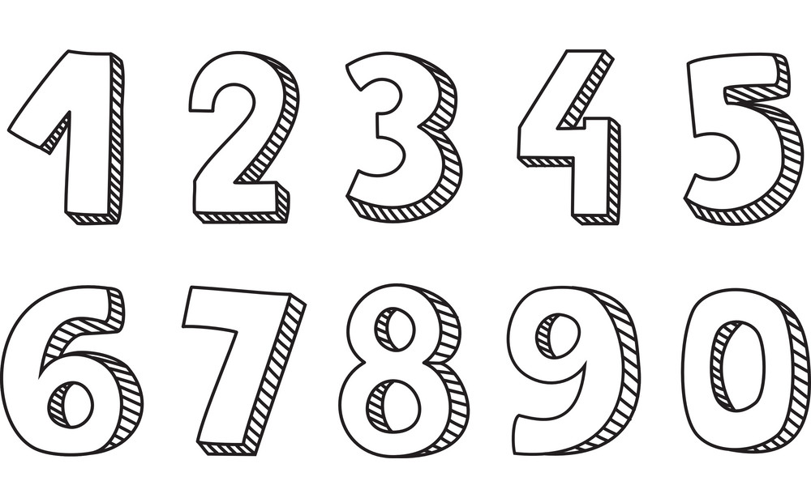
Сьогодні
24.06.2023
Теоретичний блок. Десяткова система числення
Для запису чисел використовують цифри
0, 1, 2, 3, 4, 5, 6, 7, 8, 9
Система числення десяткова.
Десяткова система числення позиційна
При зміні місця (позиції) цифри, змінюється число 725 і 527 – різні

Slide 6
Сьогодні
24.06.2023
Теоретичний блок. Запис натурального числа
Щоб прочитати багатоцифрове число, цифри його запису розбивають справа наліво на групи по три цифри (при цьому крайня зліва група може складатися з трьох цифр, із двох цифр, або з однієї цифри).
Назвіть число 29015643404
29 015 643 404
Клас мільярдів |  |  | Клас мільйонів |  |  | Клас тисяч |  |  | Клас одиниць
 | 2 | 9 | 0 | 1 | 5 | 6 | 4 | 3 | 4 | 0 | 4
Сотні | Десятки | Одиниці | Сотні | Десятки | Одиниці | Сотні | Десятки | Одиниці | Сотні | Десятки | Одиниці

Slide 7
Сьогодні
24.06.2023
Теоретичний блок. Запис натурального числа
У запису чисел є класи (одиниць, тисяч, мільйонів, мільярдів), а в кожному класі по три розряди: одиниці, десятки і сотні даного класу
Клас мільярдів |  |  | Клас мільйонів |  |  | Клас тисяч |  |  | Клас одиниць
Сотні | Десятки | Одиниці | Сотні | Десятки | Одиниці | Сотні | Десятки | Одиниці | Сотні | Десятки | Одиниці

Slide 8
Сьогодні
24.06.2023
Виконай усно
Назви одним словом кожне із наведених чисел:
десять одиниць;
десять десятків;
десять сотень;
сто одиниць;
сто десятків.
Назви, із скількох одиниць кожного розряду складається число 2958
Подамо у вигляді суми:
10
100
1000
100
1000
2958 = 2000 + 900 + 50 + 8 – запис числа у вигляді суми розрядних доданків.

Slide 9
Сьогодні
24.06.2023
Робота з підручником
23.° Запишіть десятковим записом число:
1) 34 мільйони 384 тисячі 523;
2) 85 мільйонів 128 тисяч 23;
3) 16 мільйонів 26 тисяч 4;
4) 8 мільярдів 801 мільйон 30 тисяч 5;
5) 22 мільярди 33 мільйони 418;
6) 251 мільярд 538;
7) 607 мільярдів 3.
34 384 523
85 128 023
16 026 004
8 801 030 005
22 033 000 418
251 000 000 538
Підручник.
Сторінка
12
607 000 000 003

Slide 10
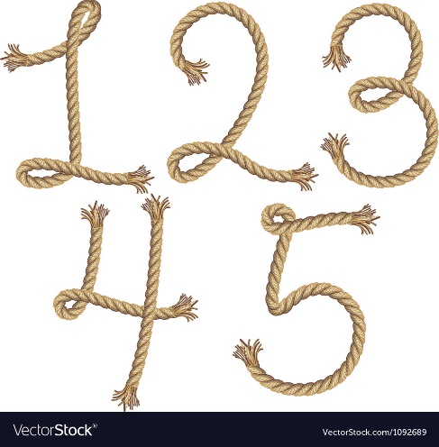
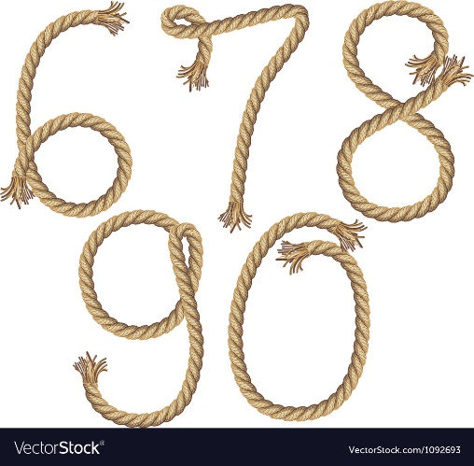
Сьогодні
24.06.2023
Історичний екскурс
Найдавніший відомий запис позиційної десяткової системи виявлено в Індії в 595 р. Нуль тоді застосовували не тільки в Індії, але й у Китаї.
У цих старовинних системах для запису однакового числа використовувалися символи, поруч з якими додатково позначали, в якому розряді вони стоять. Потім перестали позначати розряди, але число все одно можна було прочитати, оскільки у кожного розряду є своя позиція. А якщо позиція порожня, її потрібно позначити нулем. У пізніх вавилонських текстах такий знак став з'являтися, але в кінці числа його не ставили. Лише в Індії нуль остаточно зайняв своє місце, цей запис поширився потім по всьому світу.

Slide 11
Сьогодні
24.06.2023
Робота з підручником
Виконати вправу
25.° Запишіть цифрами число:
1) сорок шість мільярдів чотириста п’ятдесят сім мільйонів сімсот двадцять сім тисяч триста вісімдесят вісім;
2) шістсот тридцять два мільярди двісті чотири мільйони тридцять п’ять тисяч сорок сім;
3) сто п’ять мільярдів п’ятсот тридцять дев’ять тисяч сто;
4) тридцять мільярдів двадцять тисяч дев’яносто;
5) вісім мільярдів сім мільйонів п’ятнадцять тисяч чотирнадцять;
6) один мільярд дві тисячі два.
46 457 727 388
632 204 035 047
105 000 539 100
30 000 020 090
8 007 015 014
1 000 002 002
Підручник.
Сторінка
12

Slide 12
Сьогодні
24.06.2023
Робота з підручником
Виконати вправу
30.• Подайте у вигляді суми розрядних доданків число:
1) 846 =
2) 2375 =
3) 12 619 =
800 + 40 + 6
2000 + 300 + 70 + 5
10 000 + 2 000 + 600 + 10 + 9
4) 791 105 =
5) 32 598 009 =
6) 540 007 020 =
700 000 + 90 000 + 1 000 + 100 + 5
30 000 000 + 2 000 000 + 500 000 + 90 000 + 8 000 + 9
Підручник.
Сторінка
13
500 000 000 + 40 000 000 + 7 000 + 20

Slide 13
Сьогодні
Робота з підручником
24.06.2023
Виконати вправу
32.• Запишіть число, яке:
на 1 менше від найменшого трицифрового числа;
2) на 4 більше за найбільше трицифрове число;
3) на 5 менше від найменшого п’ятицифрового числа;
4) на 6 більше за найбільше шестицифрове число;
5) на 7 більше за найменше восьмицифрове число.
= 99
100 – 1
= 1003
999 + 4
= 9 995
10 000 – 5
999 999 + 6
= 1 000 005
Підручник.
Сторінка
13
10 000 000 + 7
= 10 000 007

Slide 14
Сьогодні
24.06.2023
Виконай завдання
Якою цифрою закінчується добуток усіх натуральних чисел від 1 до 81?
1 · 2 · … · 10 · … · 80 · 81
Добуток усіх натуральних чисел від 1 до 81 закінчується нулем.

Slide 15
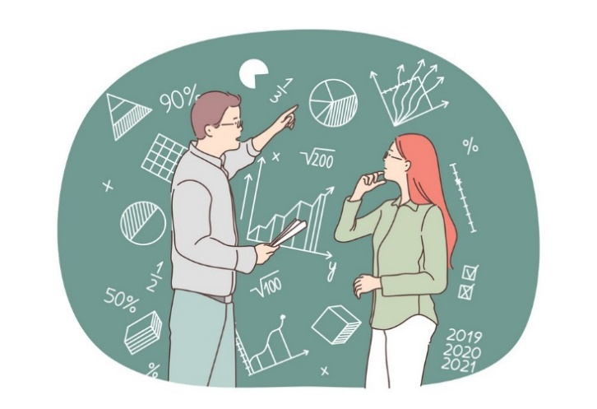
Сьогодні
24.06.2023
Виконай завдання
Обчислити найзручнішим способом:
11 + 12 + 13 + 14 + 15 + 16 + 17 + 18 + 19 + 20.
11 + 19 + 12 +18 + 13 + 17 + 14 + 16 + 15 +20 =
= 30 + 30 + 30 + 30 + 35 = 120 + 35 = 155

Slide 16
Сьогодні
Закріплення вивченого
24.06.2023
Назвіть, із скількох одиниць кожного розряду складається число 2958.
Назвіть, із скількох одиниць кожного розряду складається число 3626.
Назвіть найменші і найбільші числа: однозначні; тризначні; п'ятизначні.
Назвіть числа, подані у вигляді суми розрядних доданків:
а) 9 · 1000 + 2 · 100 + 3 · 10 + 1 =
б) 5 · 100 + 3 · 10 + 5 =
в) 7 · 10000 + 4 · 1000 + 3 · 100 + 2 · 10 + 1 =
9 231
535
74 321

Slide 17
Сьогодні
24.06.2023
Рефлексія навчально-пізнавальної діяльності учнів
Розкажіть про результати власних навчальних досягнень:
Найбільше мені сподобалось…
Я можу пояснити…
Найбільше мені запам’яталось…
В мене добре виходить…
Я вмію …
Сьогодні я дізнався…
Я розумію…
я хочу похвалити себе за…
Мені ще слід попрацювати над …
Мені цікаво…

Slide 18
Сьогодні
24.06.2023
Завдання для домашньої роботи
Опрацювати теоретичний матеріал пункт
2 стр. 9 - 11 за підручником.
Виконати вправи № 24, 31.
24.° Запишіть десятковим записом число:
1) 23 млн 275 тис. 649; 4) 1 млрд 5 млн 19;
2) 12 млн 20 тис. 21; 5) 8 млрд 742 тис.;
3) 8 млн 7 тис. 3; 6) 92 млрд 29.
31.• Подайте у вигляді суми розрядних доданків число:
1) 34 729; 2) 478 254; 3) 23 487 901.

Slide 19
Сьогодні
24.06.2023
Рефлексія. Вправа «Емоційна ромашка».
У мене все вийшло
Було важко
Нічого не зрозумів

